Slide 1
Blind Stick भाग ३

Slide 2
Arduino चा उपयोग करून Blind Stick बनवणे.

Slide 3
Blind Stick कशासाठी ?

Slide 4
Blind Stick कशी बनवणार ?

Slide 5
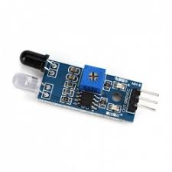
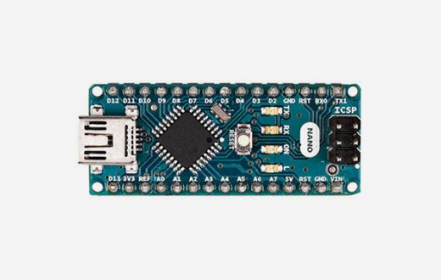
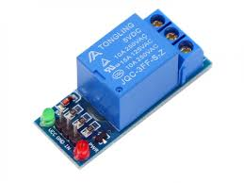
साहित्य
आय आर सेन्सर
Arduino Nano
रिले म्योडूल ५ व्होल्ट

Slide 6
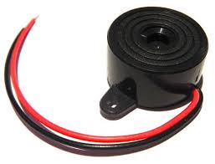
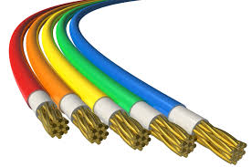
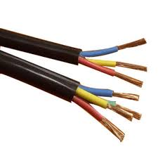
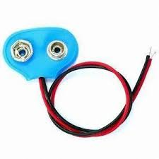
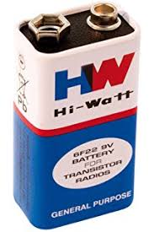
बझ्झर
कनेक्टिंग वायर
९ व्होल्ट बॅटरी & कॅप

Slide 7
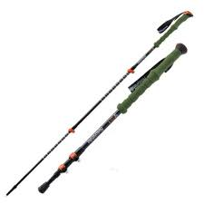
स्टिक

Slide 8
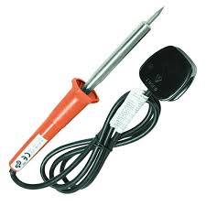
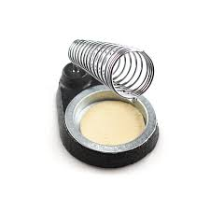
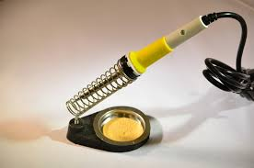
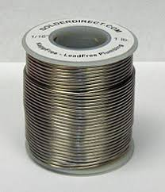
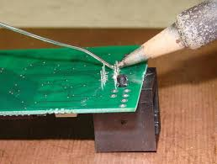
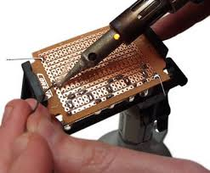
सोल्टरिंग

Slide 9
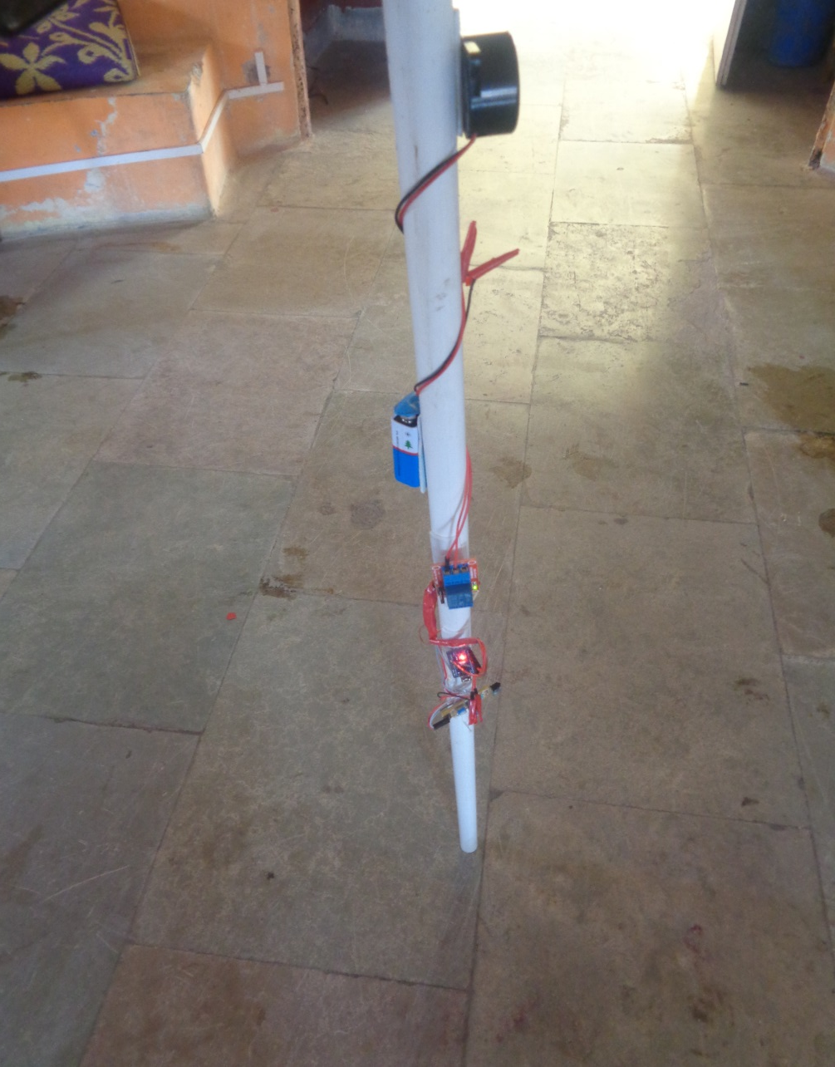
असेम्ब्ली

Slide 10
धन्यवाद

